Slide 1
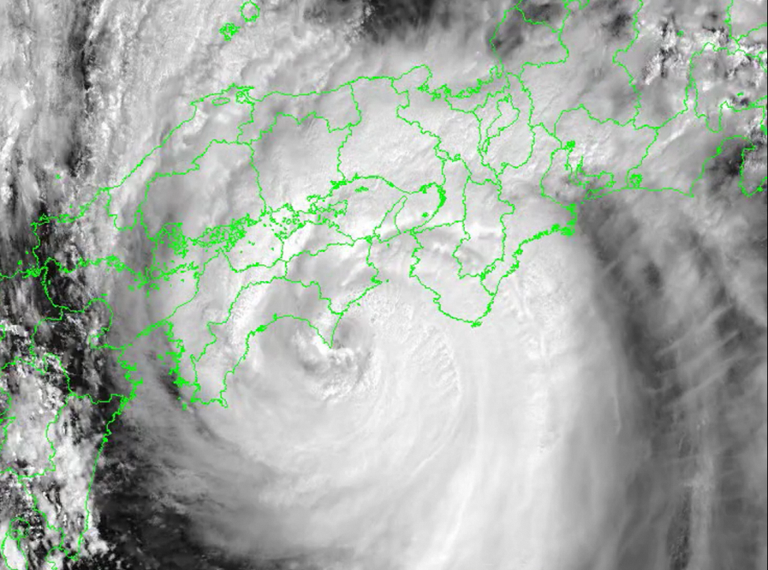
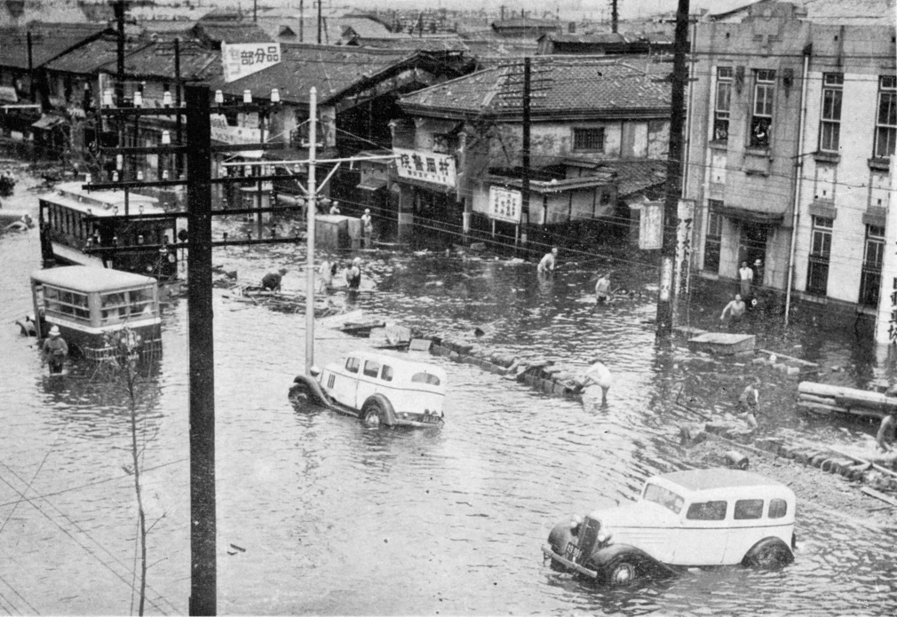
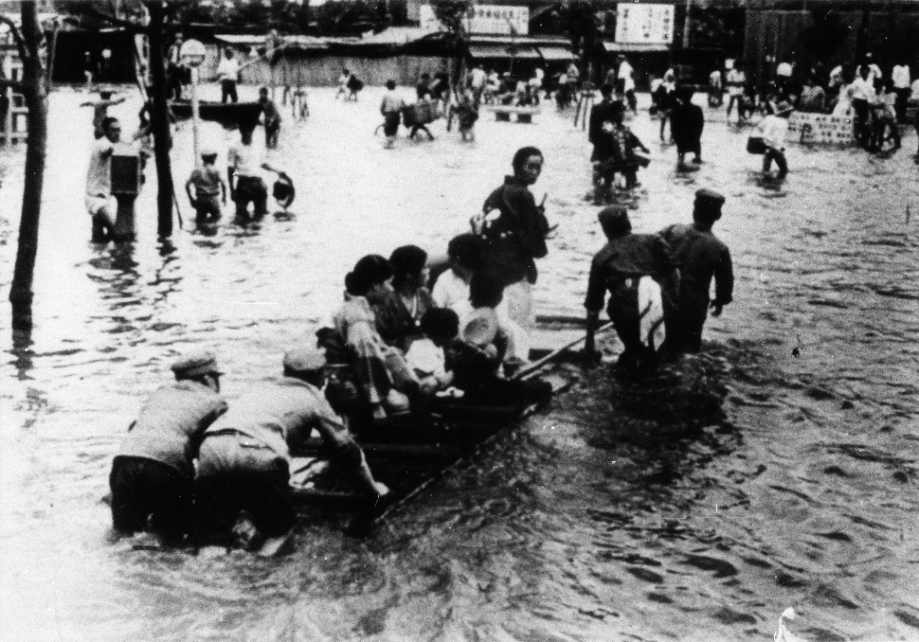
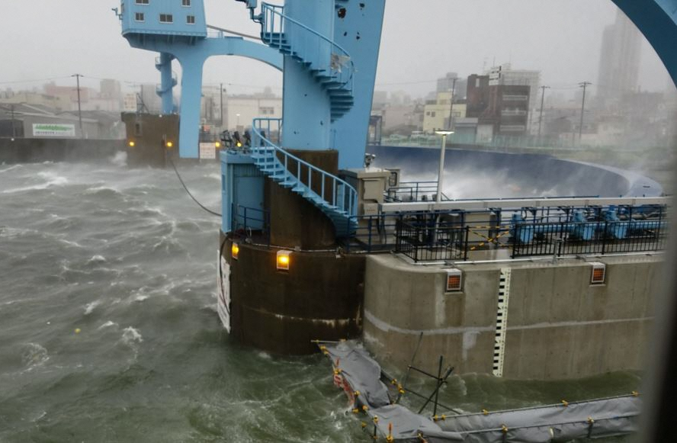
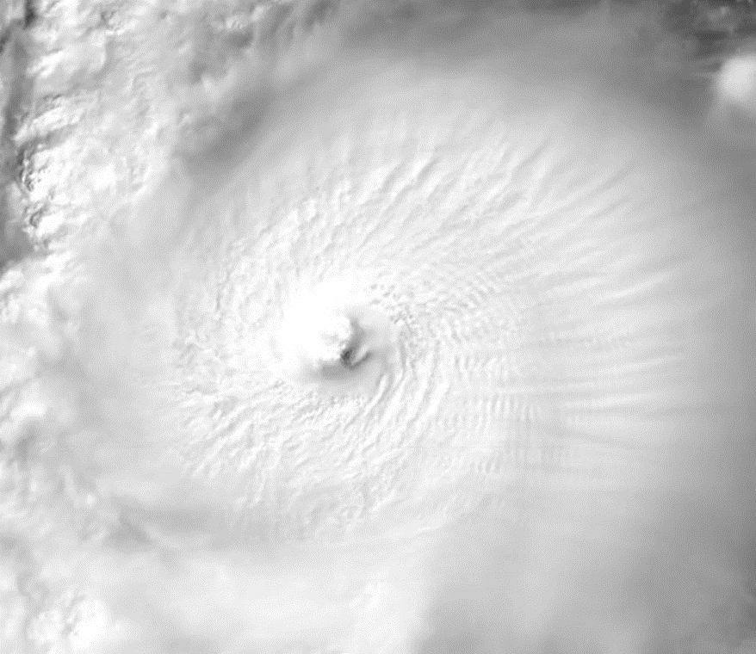
©気象庁提供
想定最大規模の高潮に備え
自宅の災害リスク
と
とるべき行動
©気象庁提供

Slide 2
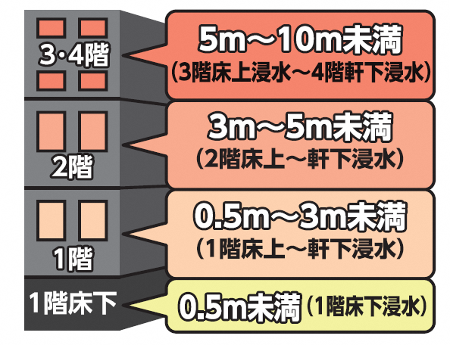
これまで経験のない高潮に備えて浸水想定区域図等と一緒に
「避難行動判定フロー」を確認しましょう。
「避難行動判定フロー」～あなたの避難先は～
この「避難行動判定フロー」より日頃から、避難先を決めておきましょう
浸水想定区域図等で自分の家を確認
色が塗られていなくても、周りより低い
土地などにお住まいの方は、市町村からの避難
情報を参考に必要に応じて避難してください。
家がある場所に色が塗られていますか？
は い
いいえ
浸水の深さより居室は高いですか？
● 避難先①上階等避難
自宅上階など安全な場所に避難
（垂直避難・屋内安全確保）
は い
いいえ
自宅上階などの場所 以外の避難先場所
● 避難先②安全な親戚・知人宅などへ避難浸水区域外避難
● 避難先③避難場所避難など
事前に相談していた浸水区域外の避難先へ
避難 ※やむを得ない場合は浸水区域内の安全な場所も検討
市町村が指定する避難場所(小中学校等)
などへ避難
※ご家族に避難に時間を要する方がいる場合は、早めの避難を考えておきましょう。
これまで経験のない 猛烈な台風 がせまってきたら？！ ～とるべき行動は～
「避難行動判定フロー」の避難先に応じたとるべき行動を確認しておきましょう。
● 避難先①上階等避難
長期にわたって水が引かない可能性もありますので十分な備蓄をして
おきましょう。
● 避難先②親戚・知人宅など
市町村のよびかけにより早めの避難ができるよう、日頃から親戚・知人
に避難先としての相談をしておきましょう。
● 避難先③避難所避難など
市町村の避難発令（警戒レベル３や４）に従い適切に避難できるよう
日頃から避難場所を確認しておきましょう。
※ 避難が遅れた場合は、命を守るため、すぐ近くの高い建物などへの避難が必要です。

